Slide 1
Муниципальное казенное общеобразовательное учреждение
«Волчье-Дубравская средняя общеобразовательная школа»
Тема урока
«Длина окружности. Площадь круга»
учитель математики
Николаева Ирина Егоровна

Slide 2
Теория без практики мертва и бесплодна.
Практика без теории невозможна или пагубна.
Для теории нужны знания,
Для практики, сверх всего того, и умения
А.Н. Крылов

Slide 3
Теоретическая разминка Установите соответствие между формулами и их названиями
1. S = πR²
2. S = (πR²/360°)*α
3.П = 3,14
4. С = 2πR
5. S = (πR²/360°)*α – Sтр-ка
6. L = (πR/180°)*α
A) Число пи
Б) Длина окружности
В) Длина дуги окружности
Г) Площадь кругового сегмента
Д) Площадь круга
Е) Площадь кругового сектора

Slide 4
Практическая разминка Устная фронтальная работа
1. Как изменится длина окружности, если её радиус увеличить в 3 раза?
2. Как изменится длина окружности, если её диаметр уменьшить в 4 раза?
3. Как изменится площадь круга, если его радиус увеличить в 2 раза?
4. Как изменится площадь круга, если его радиус уменьшить в 5 раз?
5. Чему равно число Пи, если его округлить до целого

Slide 5
Математический диктант разместить утверждения в два столбика (1 –верные, 2 – неверные)
Если стороны многоугольника являются хордами окружности, то многоугольник называется описанным около окружности.
Если стороны многоугольника являются касательными к окружности, то многоугольник называется описанным около окружности.
Если стороны многоугольника являются касательными к окружности, то окружность называется вписанной в многоугольник.
Если стороны многоугольника являются хордами окружности, то окружность называется описанной около многоугольника.
Если прямоугольный треугольник вписан в окружность, то радиус окружности равен гипотенузе треугольника.
В четырехугольник можно вписать окружность, если суммы его противоположных сторон равны.
Около четырехугольника можно описать окружность, если сумма его противоположных углов равно 180 градусов.

Slide 6
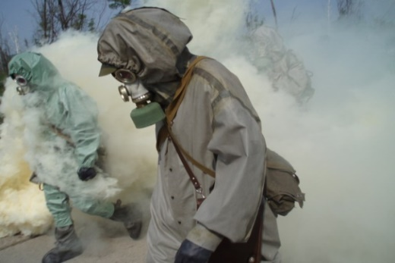
Применение формул длины окружности и площади круга в профессиональной деятельности
Экологи “Авария на промышленном объекте”
Чистый воздух – самый главный и незаменимый продукт,
им “питаются” все живые организмы. Природа способна к самоочищению, но огромное количество
отходов и выбросов от комбинатов и заводов не может нейтрализовать даже природа! Особую опасность для человека представляют летучие ядовитые вещества, такие, как хлор.
На одном химическом заводе г. Тобольска произошла авария ёмкости с хлором. Хлор в безветренную погоду стелется по земле, занимая участок поверхности в форме круга. Радиус заражённой зоны 250 м. Что нужно знать, чтобы принять меры? Необходимо найти Ѕ – площадь заражённой зоны. Длину верёвки для ограждения.

Slide 7
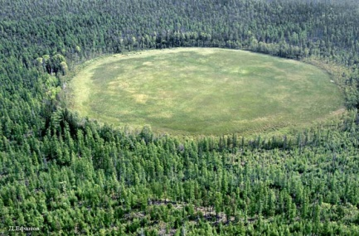
Применение формул длины окружности и площади круга в профессиональной деятельности
Лесники, экологи
О Тунгусском метеорите, 1908 г
Диаметр опалённой площади тайги от взрыва
Тунгусского метеорита равен примерно 38 км.
Для чего надо знать эти сведения лесничему?
Какая площадь тайги пострадала от метеорита?
Сколько потребуется саженцев для посадки, если на 1га высаживается 1000саженцев? (1км2 = 100га)

Slide 8
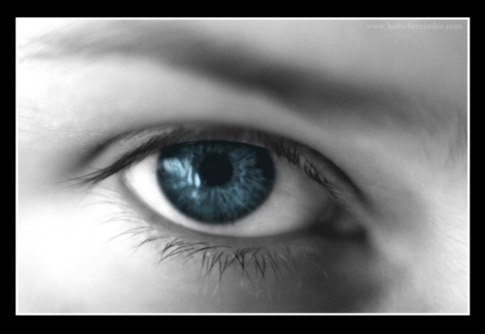
Применение формул длины окружности и площади круга в профессиональной деятельности
Врач
Зрачок человеческого глаза в зависимости
от степени яркости света изменяется в
размере от 2 мм до 6 мм. Во сколько раз
площадь расширенного зрачка больше площади суженного?

Slide 9
Применение формул длины окружности и площади круга в профессиональной деятельности
Строители
Царь Салтан решил построить крепость в форме круга площадью в одну квадратную версту. И задумался:
какой длины будет крепостная стена?
На сколько короче будет эта стена по сравнению со стеной квадратной крепости с той же площадью?

Slide 10
Задачи в открытом банке ОГЭ
1. Площадь круга равна 90. Найдите площадь сектора этого круга, центральный угол которого равен 60°.
2. Радиус круга равен 3, а длина ограничивающей его окружности равна 6π. Найдите площадь круга. В ответ запишите площадь, деленную на π.
3. Какие из данных утверждений верны? Запишите их номера.
1) Если две стороны одного треугольника соответственно равны двум сторонам другого треугольника, то такие треугольники равны.
2) Если в четырёхугольнике диагонали перпендикулярны, то этот четырёхугольник — ромб.
3) Площадь круга меньше квадрата длины его диаметра.
4. Две трубы, диаметры которых равны 36 см и 48 см, требуется заменить одной, площадь поперечного сечения которой равна сумме площадей поперечных сечений двух данных. Каким должен быть диаметр новой трубы? Ответ дайте в сантиметрах.
5. Найдите площадь кругового сектора, если радиус круга равен 3, а угол
сектора равен 120°. В ответе укажите площадь, деленную на π.

Slide 11
Домашняя работа
А1. Найдите длину окружности, если её радиус равен 1.
а) 62,8 | б) 6,28 | в) 3,14
А2. Найдите радиус окружности, если её длина равна 18 π
а) 9 | б) 18 | в) 36
А3. Вычислите площадь круга, если его радиус равен 5.
а) 7,85 | б) 785 | в) 78,5
А4. Площадь круга равна 49 π, чему равен радиус этого круга?
а) 7π | б) $7$ | в) 70
А5. Сколько сторон имеет правильный многоугольник, один из внешних углов которого равен 40^{о} ?
а) 4 | б) 5 | в) 9
В1. Длина окружности 1,2 м. Чему равна длина другой окружности, у которой диаметр в 2 раза больше диаметра первой окружности?
В2. Найдите площадь ¾ круга, у которого радиус 8 см.

Slide 12
Спасибо
за урок

